Slide 1
事前準備（アカウント登録）
DEVEL 比嘉 恵一朗

Slide 2
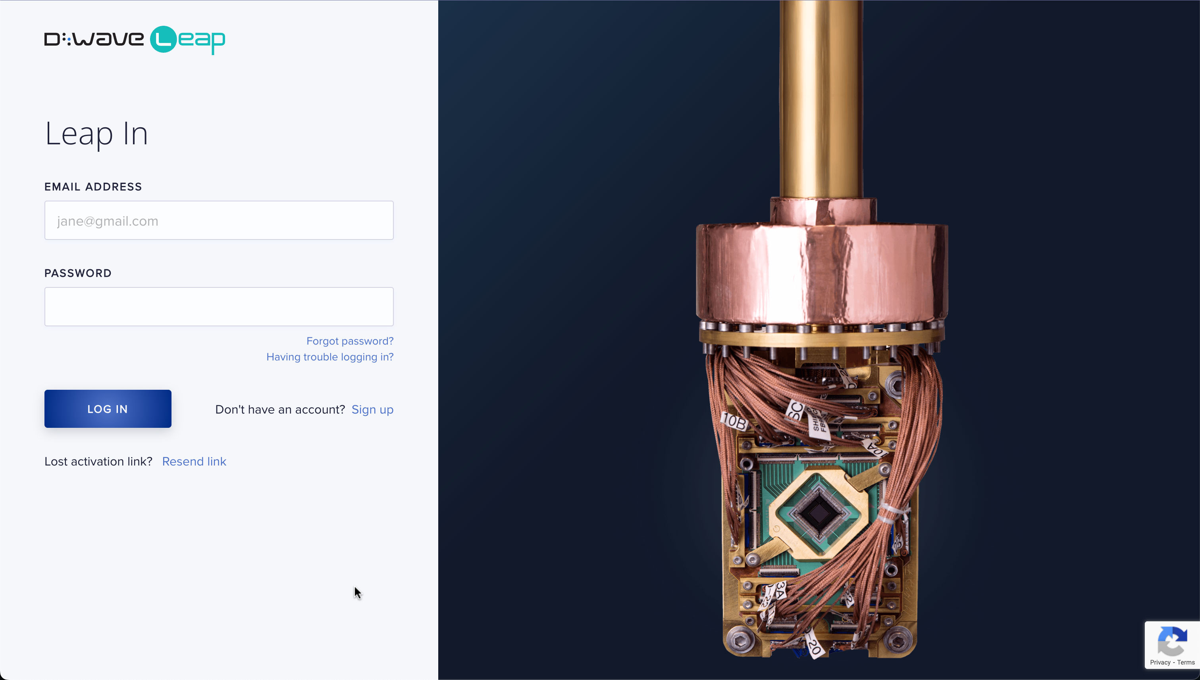
実際に量子コンピュータを動かしてみよう。 （量子アニーリング編）
以下のサイトよりDwaveのアカウントを登録
https://cloud.dwavesys.com/leap/login?next=/leap
アカウントを持っていない方は
こちらから登録をお願いします。

Slide 3
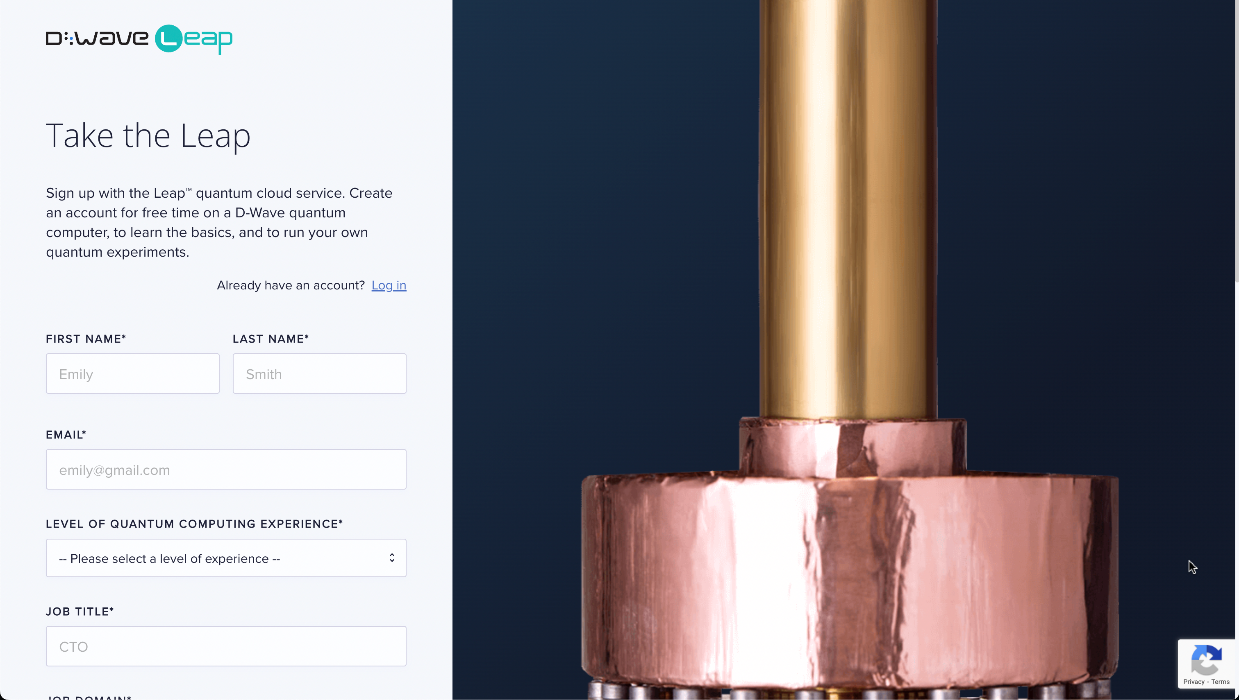
実際に量子コンピュータを動かしてみよう。 （量子アニーリング編）
氏名、メールアドレス、量子コンピューティングの経験等を入力し登録を行う。

Slide 4
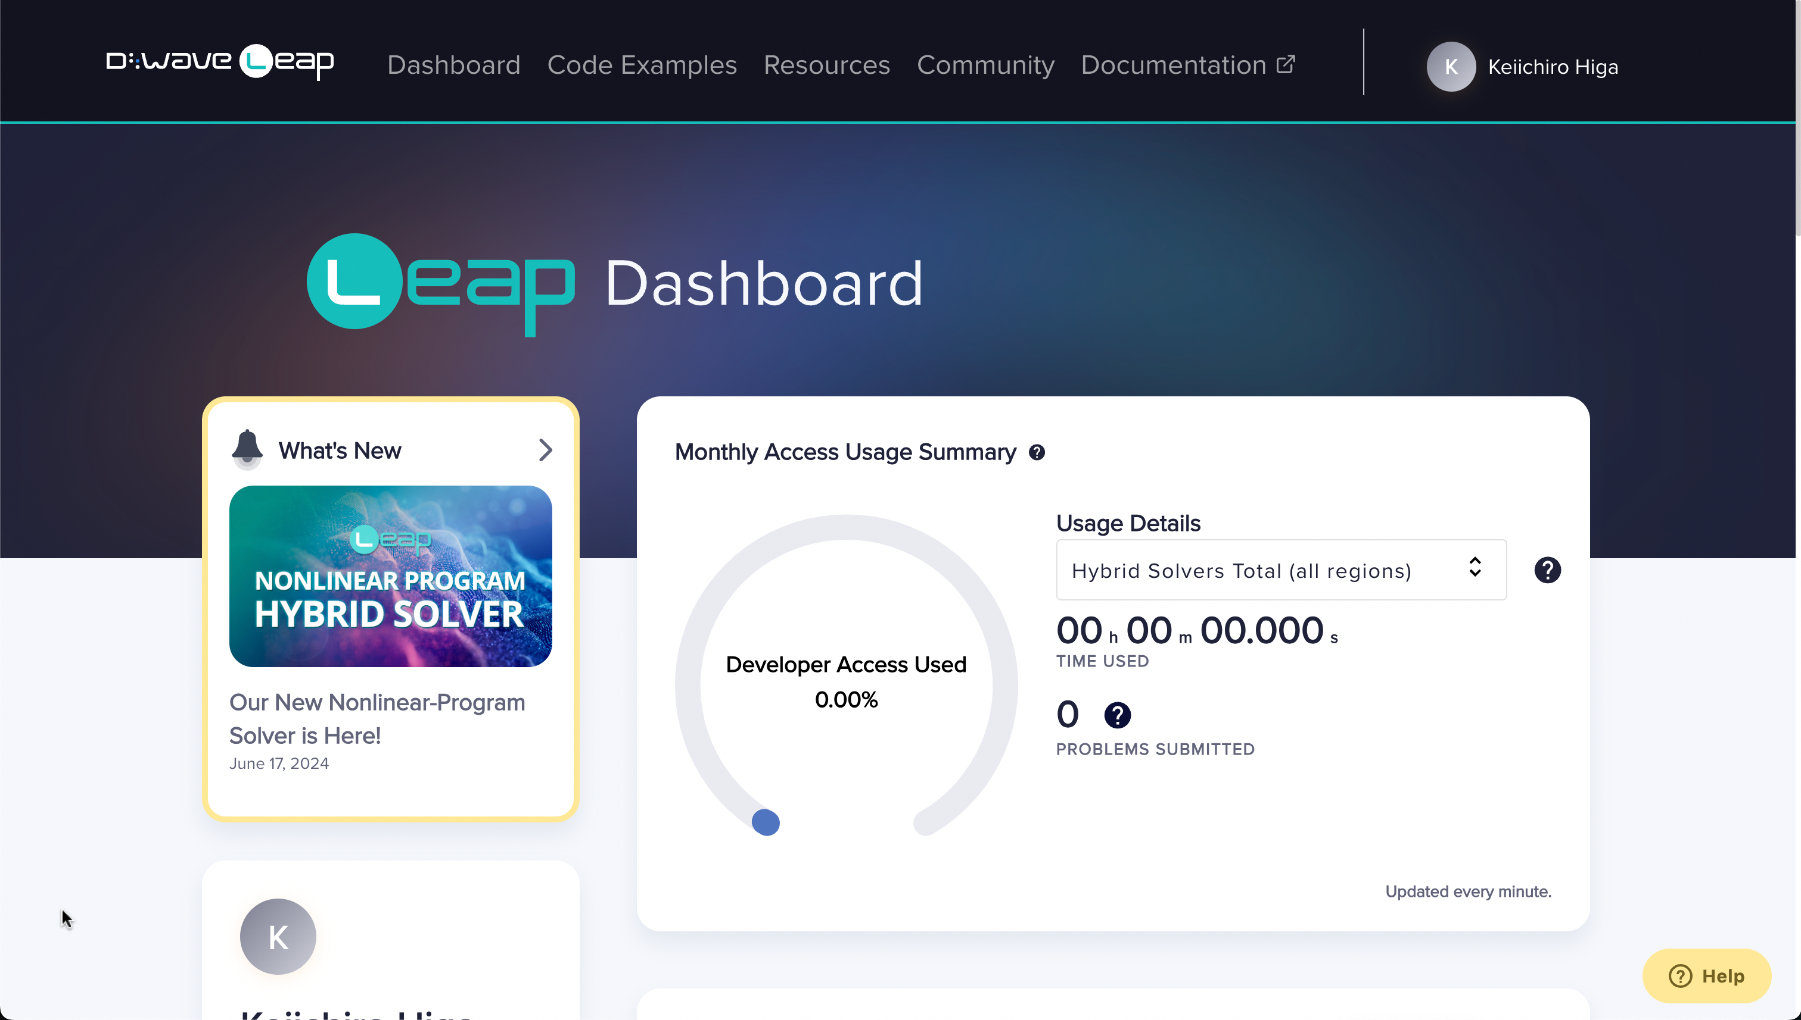
実際に量子コンピュータを動かしてみよう。 （量子アニーリング編）
登録ができた場合はログインの確認をお願いします。
以下の画面が表示された方はログインが無事にできています。

Slide 5
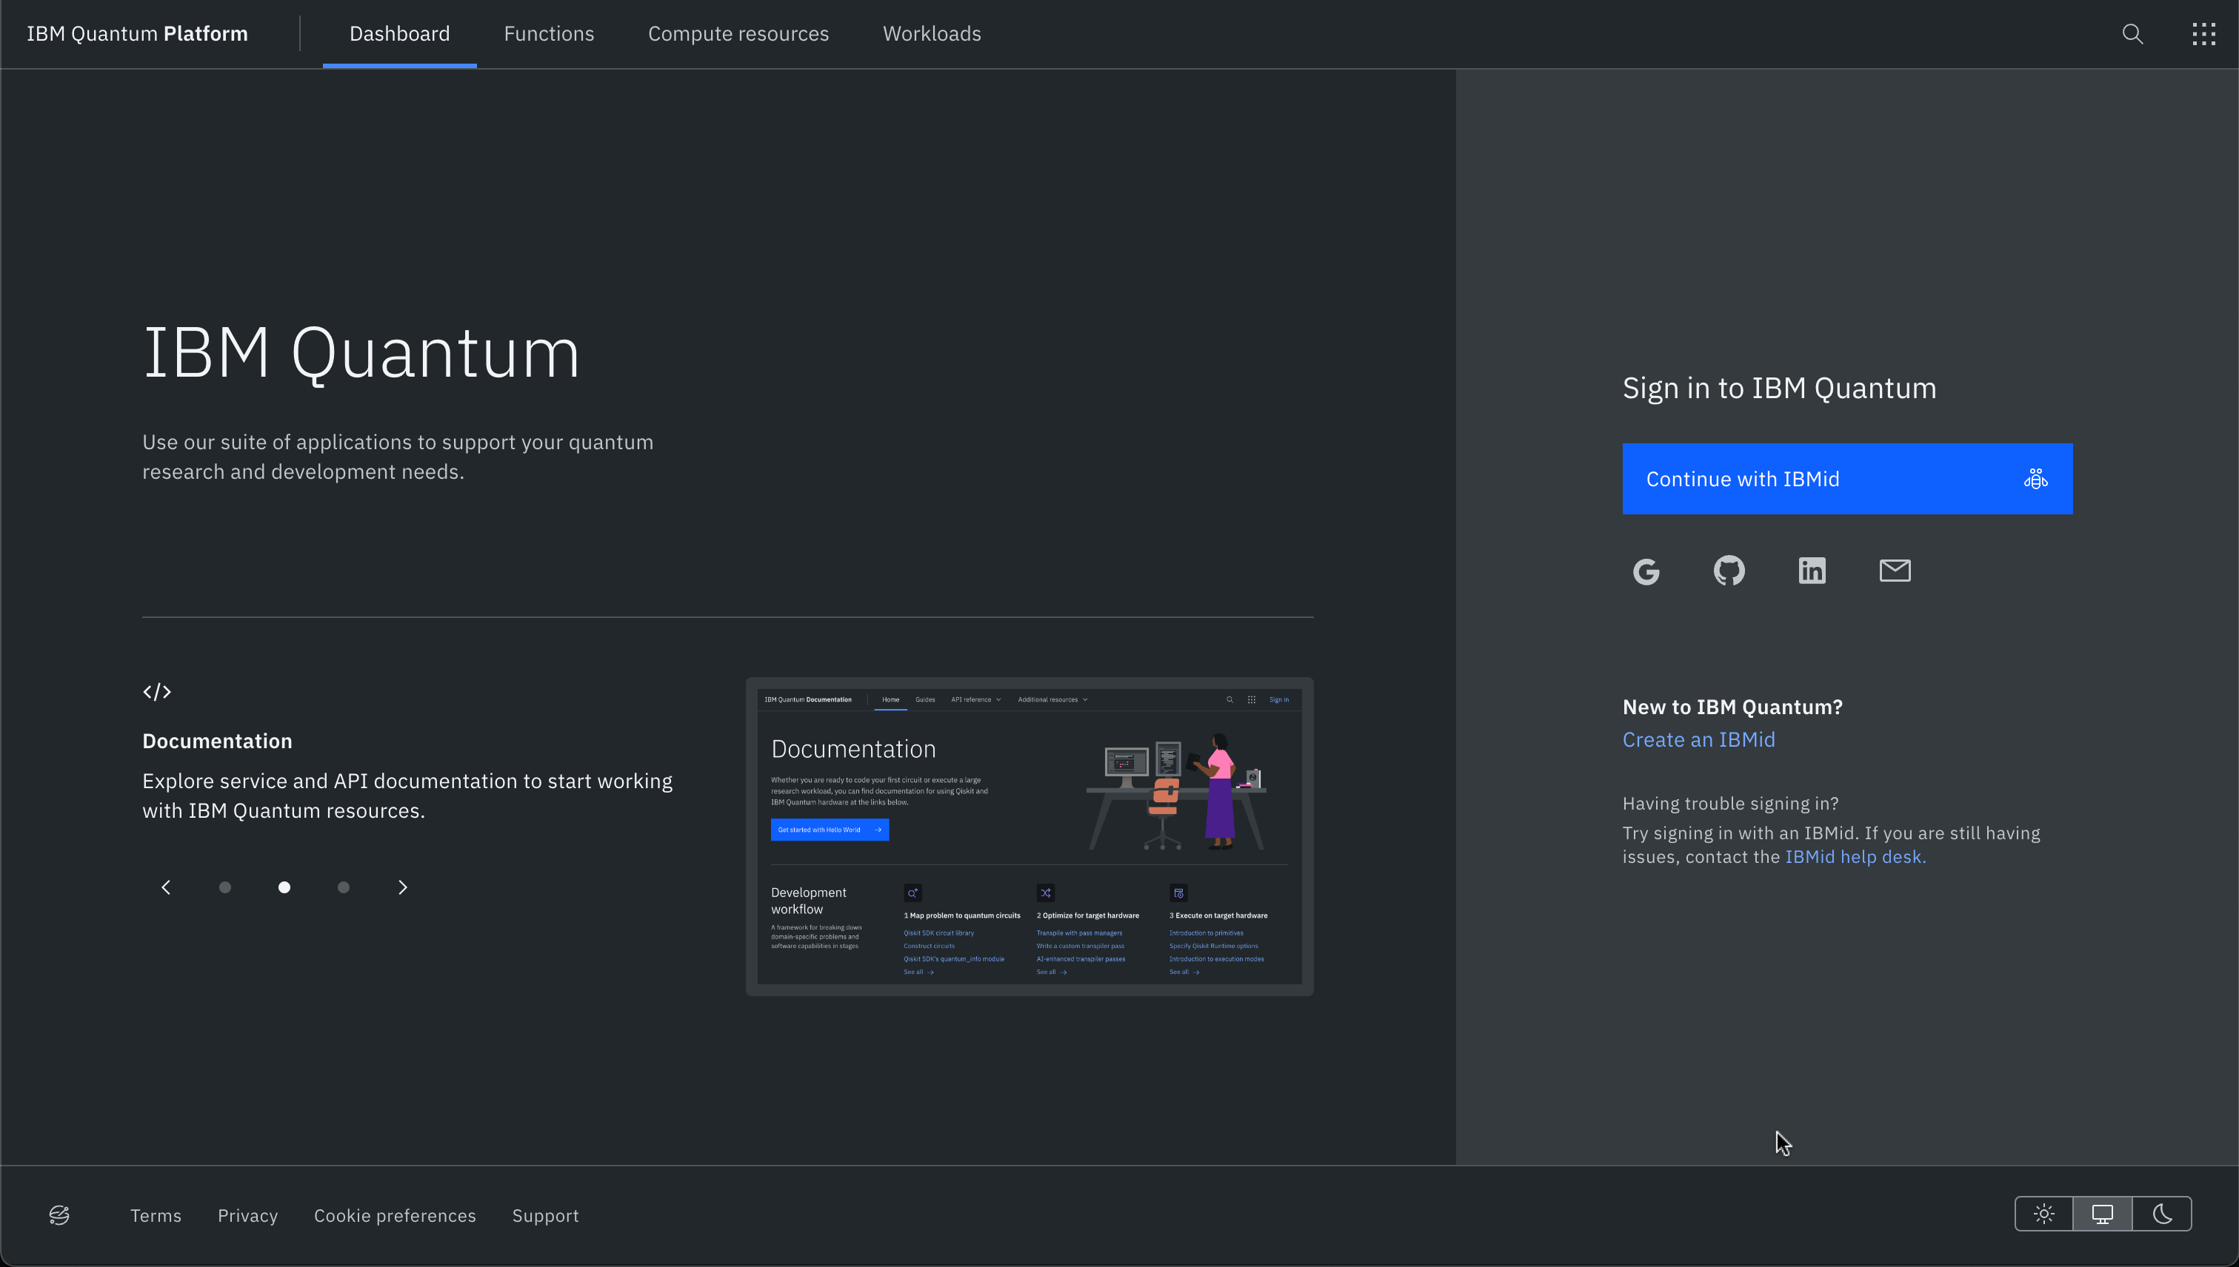
実際に量子コンピュータを動かしてみよう。（量子ゲート編）
以下のサイトよりIBM Quantumのアカウントを登録
https://quantum.ibm.com/
Google, Githubのアカウントでログインする方は
こちらから登録をお願いします。
登録はこちらの方が早いです。
通常のIBMidアカウントを作成する方は
こちらから登録をお願いします。

Slide 6
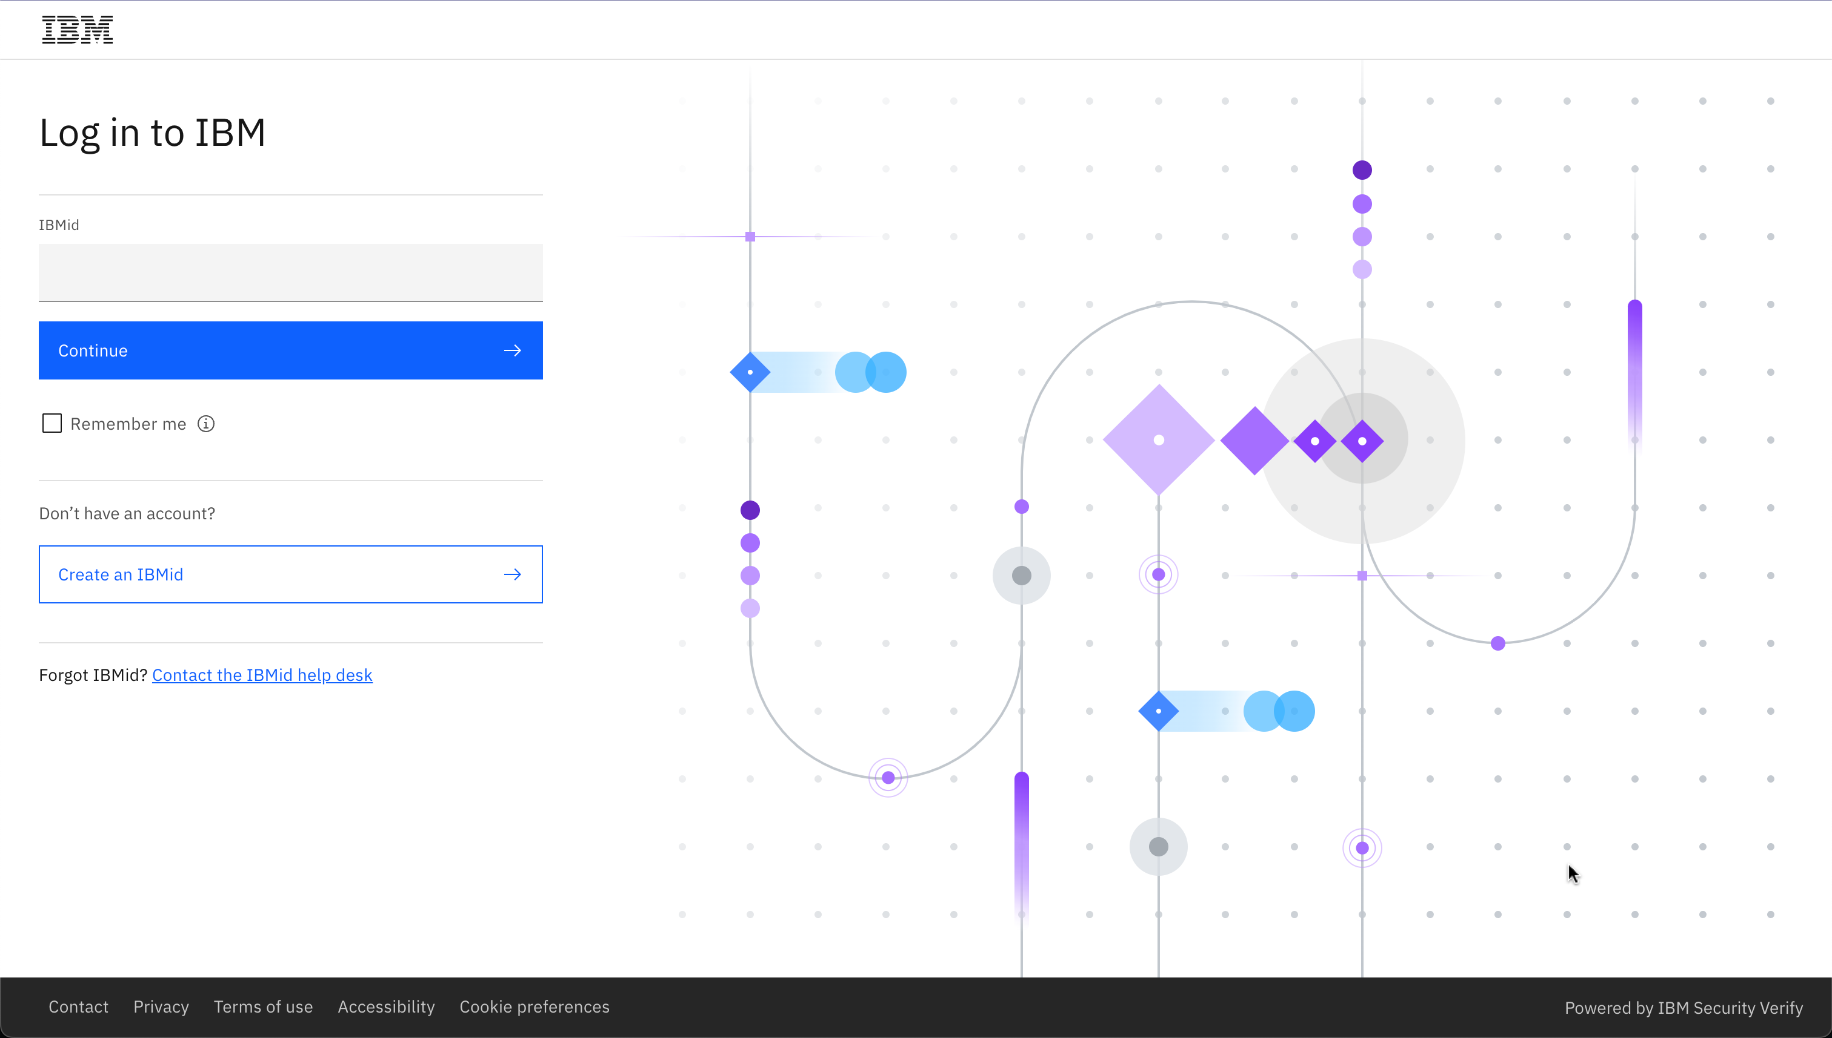
実際に量子コンピュータを動かしてみよう。（量子ゲート編）
通常のIBMidアカウントを作成する方の場合は以下の画面が表示されます。
ここをクリック

Slide 7
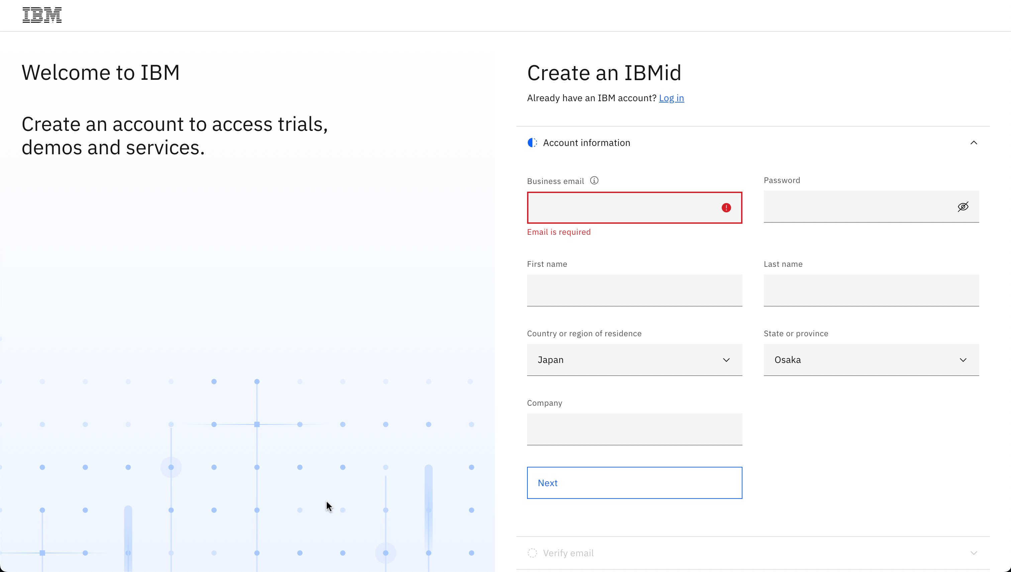
実際に量子コンピュータを動かしてみよう。（量子ゲート編）
メールアドレス、パスワード、氏名等を入力して登録を行なってください。

Slide 8
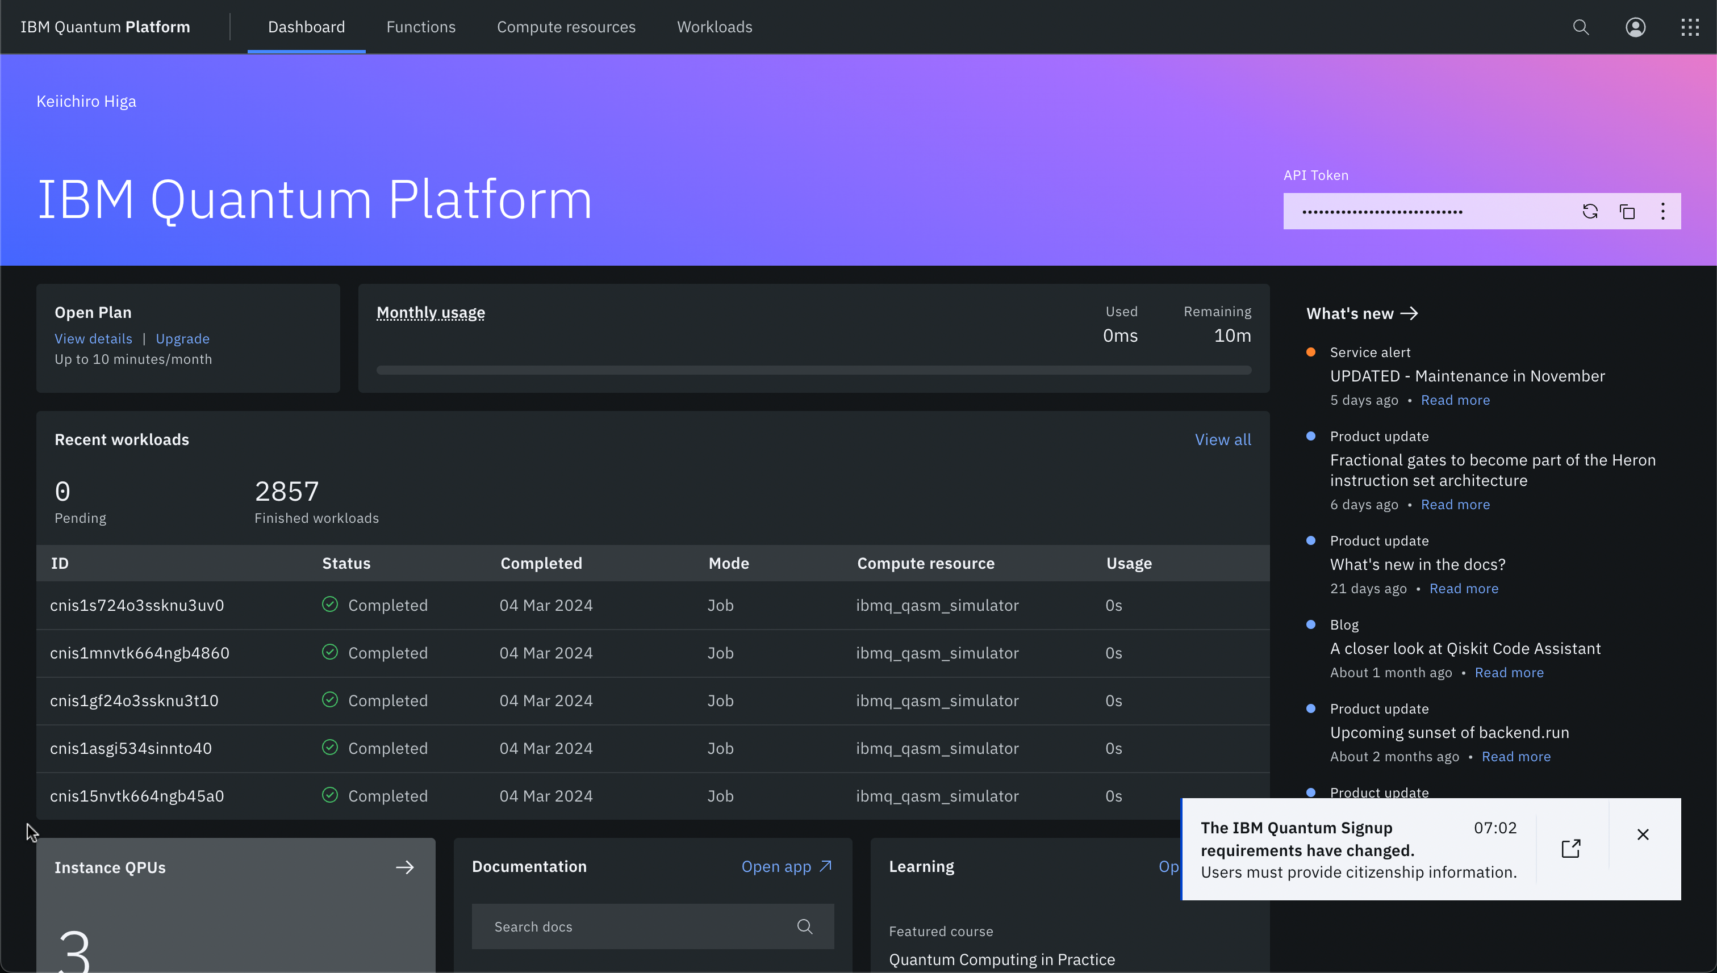
実際に量子コンピュータを動かしてみよう。（量子ゲート編）
登録ができた場合はログインの確認をお願いします。
以下の画面が表示された方はログインが無事にできています。

